Slide 1
Didattica cognitivista
Lezione 5: Assiologia o scienza della scala dei valori
Parte I: Da Hammurabi ad oggi
Grzegorz Karwasz, Zakład Dydaktyki Fizyki, UMK
dydaktyka.fizyka.umk.pl/Cogito
„Pedagogika Medialna”
Wydział Nauk Pedagogicznych
Uniwersytet Mikołaja Kopernika w Toruniu
(C) Grzegorz Karwasz, 2017

Slide 2
„Aksjologia”
Assiologia <greco áksios = degno, prezioso + lógos = parola> filo. la scienza dei valori che si occupa dello studio della natura dei valori, dei fondamenti e dei criteri di valutazione; inoltre: una teoria definita del valore
Słownik słów obcych PWN, Varsavia, 1972
Assiologia (greco: αξιοs - degno, prezioso + λογοs - scienza)
1. In senso stretto, una teoria dettagliata del valore, che fa parte delle singole discipline scientifiche; Il campo di riflessione su valori di un certo tipo, ad esempio morale, estetico, cognitivo, economico, religioso.
2. In senso lato: la branca della filosofia, la teoria generale dei valori, la scienza dei valori, le molteplici considerazioni teoriche riguardanti il concetto di valore, derivate da concetti etici di bene.
https://pl.wikipedia.org/wiki/Aksjologia
Ita. asse – oś (obrotu, geograficzna, astronomiczna, symetrii itd.), pal, deska

Slide 3
Didattica
Valori
↓
Obiettivi
↓
Contenuto
↓
Metodi → libri di testo

Slide 4
„Aksjologia”
Scala del valore: cosa è importante nella vita?
Giustificazione: perché lo facciamo?
Motivazione: perché dedichiamo una certa quantità di tempo e risorse?
Scala degli obiettivi - in quale ordine (cioè secondo quale scala di priorità) svolgiamo compiti specifici?
La necessità dei sacrifici: quali obiettivi siamo in grado di "sacrificare" per la realizzazione degli altri?
Compromesso: a quali valori non rinunceremo noi?
"virtu' pubbliche e vizi privati" – omogeneità e immutabilità degli atteggiamenti di vita

Slide 5
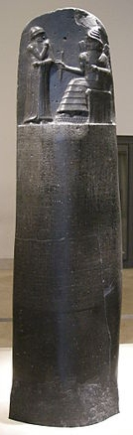
Assiologia, 1750 a.C.: "Non uccidere!"
Esempio: "Non uccidere!"
§ 1 Se qualcuno accusa qualcuno e gli pone il sospetto di omicidio, e non glielo prova, colui che lo ha accusato sarà condannato a pena di morte.
§ 22 Se un cittadino ha commesso una rapina ed è catturato, quell'uomo sarà ucciso.
§ 221 Se il medico guarisce l'osso rotto del cittadino o guarisce il muscolo dolorante, il medico ferito darà 5 sicli d'argento. (1 grillo è di circa 10,5 g.)
§ 218 Se un medico ha compiuto e causato la morte di un cittadino con un pesante coltello di bronzo, o ha aperto il sopracciglio di un cittadino con un coltello di bronzo e ha privato l'occhio del cittadino, la sua mano sarà tagliata.
§ 229 Se un costruttore ha costruito una casa per qualcuno e non ha fatto il suo lavoro in modo permanente, e la casa che ha costruito crolla e uccide il suo proprietario, il costruttore sopporta la pena di morte.
Citazione (da un articolo di un pensatore nel XXI secolo): "Nessun uomo può essere ucciso se non ha commesso omicidio".
Gulen
Kodeks Hammurabbiego (1750 p.n.e.)

Slide 6
Aristotele: Etica (Nicomacheo)
I. Bene e scopo
È generalmente ammesso che ogni arte compiuta secondo un certo metodo, o ogni azione compiuta secondo una certa decisione, è per il buon fine: così si afferma giustamente che il bene è "ciò a cui ogni cosa tende". Ma ci sono chiare differenze tra i risultati: alcune sono azioni, altre sono opere che derivano da queste azioni. Se ci sono risultati al di là delle azioni stesse, le opere sono intrinsecamente il più grande valore dell'attività. E poiché ci sono molte attività, arti e scienze diverse, lo sono anche le opere: e così, se l'obiettivo della medicina è la salute, l'obiettivo della costruzione navale è la nave, la strategia è la vittoria, l'economia è la ricchezza. Tutte le operazioni di questo tipo sono subordinate a un'abilità definita: proprio come la fabbricazione di finimenti e tutti gli altri strumenti per il servizio dei cavalli è subordinata all'equitazione, e questo a sua volta altre attività militari sono subordinate alla strategia, così allo stesso modo altre azioni sono subordinate l'una all'altra. In tutte, tuttavia, le finalità delle attività architettoniche sono subordinate a quelle: le finalità di queste ultime si realizzeranno nella visione della prima.
Questa volta Aristotele, geniale nelle intuizioni della fisica, dell'astronomia, della zoologia, della metafisica, sembra vagare fuori strada: fa classificazioni dettagliate, ma chiaramente gli manca un'idea guida.
Arystoteles, Etyka Nikomachejska, L I, 1. tłum. z włoskiego GK

Slide 7
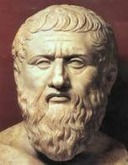
Platon: Fedon
Questo, dice, i miei uomini sono d'accordo, per tener conto che se l'anima è immortale, è necessario prendersi cura non solo di quel tempo che chiamiamo vita, ma di tutti i tempi; E il pericolo ora minaccia, e può sembrare grande, se si trascura l'anima. Se la morte fosse una rottura con tutto in generale, sarebbe come se trovasse cose cattive per gli uomini: liberarsi del corpo, e con l'anima liberarsi anche della sua rabbia. Ma ora, poiché l'anima sembra essere immortale, immagino che tu non abbia altra via di fuga dal male o qualsiasi altra salvezza per essa, immagino che sia una cosa: diventare il migliore e il più intelligente. Perché andrà nell'Ade, non portando con sé altro che la cultura e ciò che ha mangiato; Questo è ciò che le dicono, lei aiuterà o danneggerà di più dopo la morte proprio all'inizio della strada in quelle direzioni.
E si dice che come un uomo muore, allora il suo spirito guardiano, come lo ha accompagnato nella vita, così ora prende e conduce da qualche parte in quel luogo [...] (Fedone LVIII)

Slide 8
Marco Aurelio: "Meditazioni (a se stesso)"
6.1 La sostanza dell'universale è facile da convincere e da restituire, e la ragione che la governa non ha motivo di male, perché non ha difetti. Egli stesso non fa il male, né ne è danneggiato. Tutte le cose secondo esso nascono e giungono alla fine.
6.4 Tutte le cose esistenti cambiano rapidamente, o bruciando in fumo finché la loro sostanza le unisce, o disintegrandosi.
6.9 Ogni cosa giunge alla fine secondo la natura del tutto-tutto. Non in armonia con qualche altra natura, sia che la abbracci dall'esterno, o contenuta all'interno, o separata dall'esterno.
6.10 O mescolanza – intreccio di atomi e dispersione – o unità, ordine e provvidenza.
6.24 Alessandro di Macedonia e il suo mulo si trovarono nelle stesse condizioni dopo la morte. O erano accettati nelle stesse menti embrionali, o erano ugualmente dispersi in atomi.
„Nowy przekład jednej z najważniejszych książek w historii”
Przekład z języka greckiego Krzysztof Łapiński,
Wyd. Czarna Owca, Warszawa 2016, str. 108-115

Slide 9

Il cristianesimo – una nuova etica inaspettata
V "Avete inteso che fu detto agli antenati: 'Non uccidere!; E chi commette un omicidio è soggetto al tribunale. E io vi dico: chi è adirato con suo fratello è soggetto al giudizio (Mt 5,21-22)".
VI "Avete inteso che fu detto: Non commettere adulterio. E io vi dico: chi guarda una donna con lussuria ha già commesso adulterio con lei nel suo cuore". (Mt 5,27-28) [UE, USA: stalking]
VIII "Avete anche udito che fu detto agli antenati: Non giurare il falso, ma osserva il tuo giuramento. E io vi dico: Non giurate affatto, né al cielo, perché è il trono di Dio, né alla terra, perché è lo sgabello dei Suoi piedi; né a Gerusalemme, perché è la città del grande Re. Non giurare per la tua testa, perché non puoi rendere un solo capello bianco o nero. Lascia che il tuo discorso sia: Sì, sì; No, non è così. E per di più, viene dal Maligno. (Mt 5,33-37)

Slide 10
Blais Pascal: „Penses”
72. Non propositività umana
[...] L'uomo, dunque, ammiri tutta la natura nella sua sublime e completa maestria; E distoglierà gli occhi dalle cose che ha nelle vicinanze. Guardi in quella luce accecante che è stata posta come lampada eterna per illuminare l'universo; e che la terra gli appaia come un punto in relazione al vasto cerchio che questa stella fa, e si stupisca che questo grande cerchio sia solo una piccola parte di ciò che tutte le altre stelle circolano nel firmamento stanno facendo un cerchio.
Ma se il nostro sguardo si ferma lì, l'immaginazione deve andare oltre; E si stancherà più velocemente di quanto la natura la chiami. Tutto questo mondo visibile non è che un frammento impercettibile del grande cerchio della natura. Nessuna idea si avvicina a lui. Abbiamo voglia di gonfiare la nostra immaginazione oltre lo spazio immaginabile; Possiamo solo generare singoli atomi rispetto alla realtà del mondo. È una sfera infinita, il cui centro è ovunque e il cui bordo non ha posizione da nessuna parte. Infine, la più grande prova tangibile dell'onnipotenza di Dio è il fatto che la nostra immaginazione vaga tra questi pensieri. [...] pp. 18-19
Dio o il mondo? (C) 2008 Anroldo Mondadori Editore, S. p. A. Milano
Testi scelti dalle «Penses» di Pascal, Gennaro Auletta, edizioni Paoline, Milano, 1987
Tłumaczenie z włoskiego GK

Slide 11
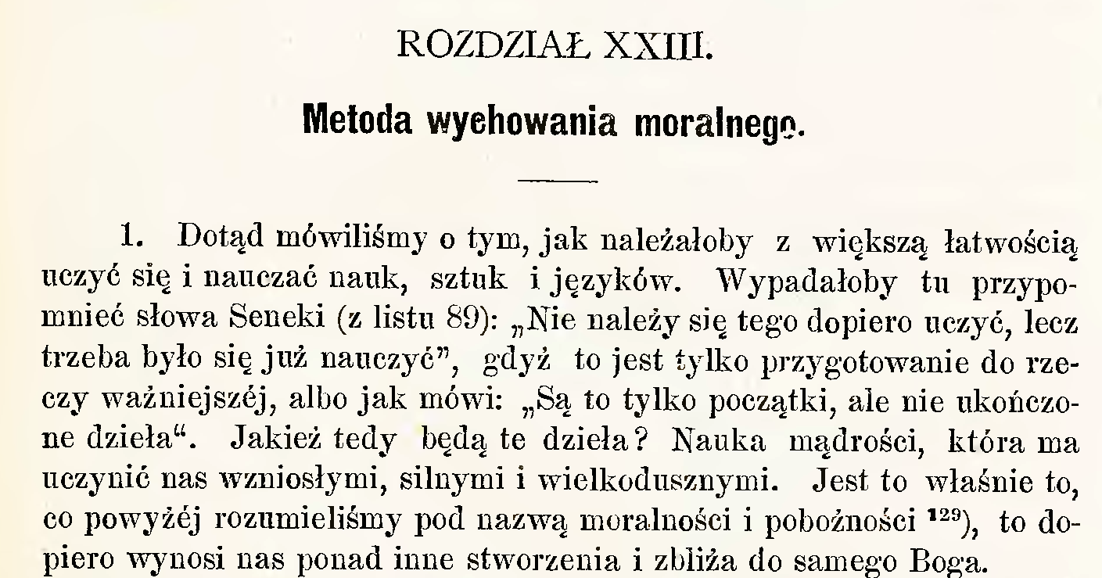
„Wielka Dydaktyka” J. Komeński
J. Komeński, Wielka Dydaktyka, http://pbc.up.krakow.pl/dlibra, str. 168

Slide 12
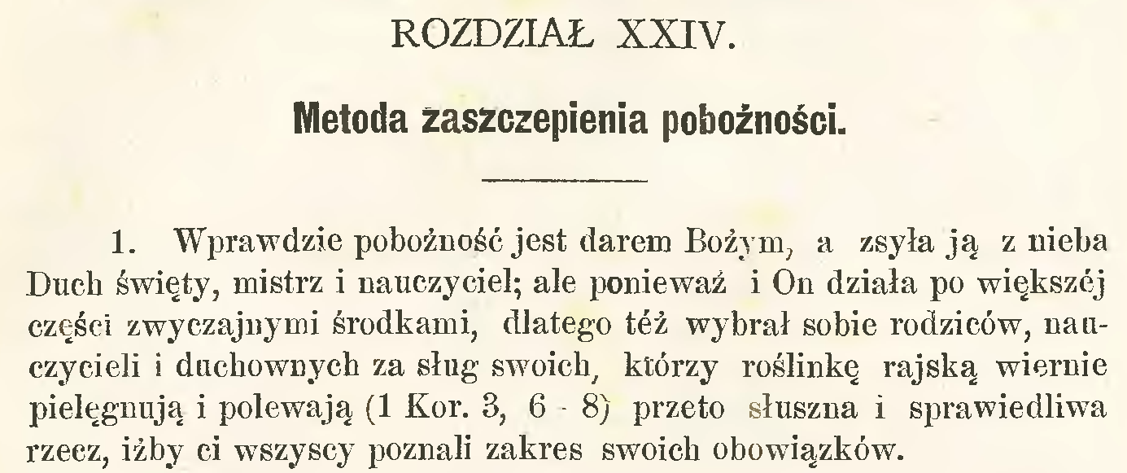
„Wielka Dydaktyka” J. Komeński (1657)
J. Komeński, Wielka Dydaktyka, http://pbc.up.krakow.pl/dlibra, str. 168

Slide 13
Cele wychowania wg. K. Sośnickiego
Rozwój człowieka prowadzi do jego dojrzałości. Toteż wychowanie pozytywne ma ułatwić osiągnięcie dojrzałości. Na czym polega dojrzałość, jest dość trudne do określenia. Można jednak wyróżnić w niej następujące główne momenty:
1. Polega ona na posiadaniu odpowiednich treści życiowych, a więc odpowiedniego zasobu wiadomości o życiu i jego warunkach, zarówno gdy idzie o życie jednostki, jak społeczeństwa, do którego jednostka należy, o jego roli w całości tego życia, o swojej pracy, prawach i obowiązkach.
2. Na zyskaniu odpowiedniego wartościowania, opartego o pewien światopogląd. To wartościowanie i ten światopogląd nie muszą być już wykończone i zamknięte, ale w każdym razie powinny być tak opracowane, aby mogły stać się podstawą celowego działania człowieka.
3. Z światopoglądem łączą się wytknięte cele życiowe, do których się dąży, oraz słuszna ocena możliwości osiągnięcia ich, oparta na znajomości siebie swoich zdolności, charakteru i indywidualności oraz warunków zewnętrznych. Jest to tworzenie własnego „planu życiowego” i przeprowadzanie go.
4. Dojrzałość wymaga zyskania równowagi umysłowej, uczuciowej i woli, polegającej na należytym ustosunkowaniu się do różnych spraw życia. Równowaga ta objawia się w spokoju wewnętrznym i łączy się z poczuciem własnej siły i ważności. Nadaje ona powagę własnemu planu życiowemu.
5. Ogólną cechą dojrzałości psychicznej jest z jednej strony dość duże zróżnicowanie życia wewnętrznego, przy równoczesnym silnym spojeniu tych zróżnicowanych treści.” (s. 97-99)
Kaziemierz Sośnicki, Pedagogika Ogólna. Podręcznik dla użytku zakładów kształcenia
nauczycieli, Księgarnia Wysyłkowa „Librarium”, Inowrocław, 1946.

Slide 14
Aksjologia = porządkowanie osobowości
Aksjologia jest więc częścią pedagogiki, a tym bardziej jej odmiany nazywanej przez nas konstruktywistyczną, czyli taką, w której cele nie są narzucane ale uzgadniane z uczniem/ studentem: nie jest możliwe definiowanie akcji wychowawczej, gdy nie znamy punktu dojścia.
Brak jasno zdefiniowanych skal wartości powoduje poważne kłopoty, tak indywidualne jak w całości społeczeństw.
Uwaga! relatywizm aksjologiczny, po raz pierwszy usankcjonowany traktatami po wojnie 30-letniej (Westfalia, 1648) a rozwinięty niebywale do XX wieku (Majakowski: „jednostka niczym”) doprowadził ludzkość na skraj zagłady biologicznej.
XX wiek zaczął poszukiwać skal wartości, i omówimy to na przykładzie (polskiej) filozofii, pedagogiki i teologii.
Ale to w drugiej części wykładu...

Slide 15
Wł. Tatarkiewicz: „Sulla felicità”
"Fonti di felicità
Negli scrittori protestanti, l'argomento è simile [...] La felicità richiede qualcos'altro: è necessaria soprattutto la fede nell'ordine morale del mondo; Questo, a sua volta, equivale alla fede nella direzione divina del mondo. Solo con essa le attività umane, il lavoro, i gusti, i piaceri acquistano senso e valore. [...]
Alcune sorgenti aumentano notevolmente le gioie, anche se non sono mescolate o ininterrotte. Questo è amore, soprattutto. È caratterizzato dalla capacità di assorbire completamente la mente. Colui che sperimenta la gioia nell'amore riempie tutta la coscienza, ma colui che sperimenta dolori in essa non ha posto in questa coscienza per nient'altro che per la preoccupazione. Il meccanismo sembra essere questo: l'amante trasferisce i suoi sentimenti a ogni cosa che è legata all'amato, riempie tutto questo con il suo affetto in modo che sembri piacevole, bello, importante. I suoi sentimenti, riflessi come in uno specchio in tutte queste cose, tornano a lui moltiplicati, rinforzati, fissi. [...]
Ci sono due stili di vita, due modi per essere felici: su una base e su molte basi. Il modo in cui si costruisce su molti è più umano, e il modo in cui si costruisce su uno è più difficile, a volte richiede il superamento della propria natura, ma più fiducioso nel suo obiettivo.
Władysław Tatarkiewicz, O szczęściu (1939-1947)
PWN Warszawa, 1962, Wyd. VI, 1975, str. 312-317

Slide 16
Dichiarazione di Lisbona:
Costituzione d'Europa
ISPIRANDOSI al patrimonio culturale, religioso e umanistico dell'Europa, da cui derivano i valori universali dei diritti inviolabili e inalienabili della persona umana, della libertà, della democrazia, dell'uguaglianza e dello Stato di diritto,
RAMMENTANDO l'importanza storica di porre fine alla divisione del continente europeo e la necessità di creare una solida base per la costruzione della futura Europa,
RIAFFERMANDO il nostro impegno a favore dei principi di libertà, democrazia e rispetto dei diritti dell'uomo e delle libertà fondamentali e dello Stato di diritto...

Slide 17
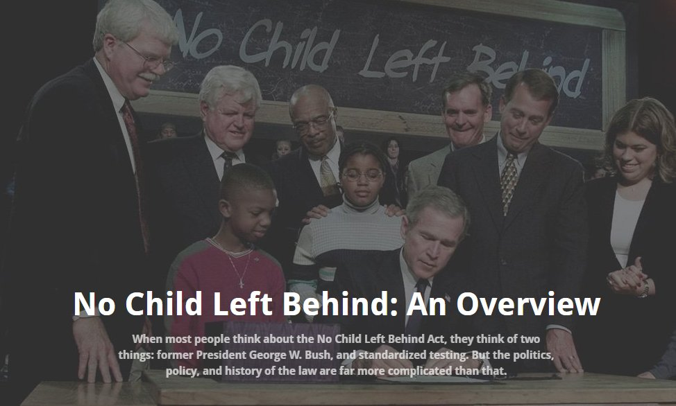
EU: no student left behind
http://www.edweek.org/ew/section/multimedia/no-child-left-behind-overview-definition-summary.html
USA – program wprowadzony w 2003, niedostatecznie wypracowany (niedobór środków, nadmierna parametryzacja ocen), zmieniony w 2016

Slide 18
Aksjologia pedagogiki UE
[...]
Le tradizioni culturali dell’Europa, per la prassi scolastica significano:
la responsabilità individuale
la visibilità individuale
la “decisionalità” individuale
il rigore supremo della legge
G. Karwasz, Post konstruktywizm a korzenie kulturowe Europy, Acta Univ. Nicolai Copernici:
Pedagogika, XXVII zeszyt 401, 2011, 75 - 82

Slide 19
K. Sośnicki: la personalità dell'educatore
La personalità dell'insegnante è uno dei mezzi importanti per influenzare il lato psicologico della gioventù. Ciò è dovuto alla sua autorità morale, grazie alla quale agisce principalmente in modo suggestivo sulla vita mentale dei giovani.
1. L'insegnante dovrebbe avere un aspetto normale, [...] nessun automatismo di detti (ad esempio «sì, signore»), tenere la pulizia e ordine nei vestiti.
2. L'insegnante deve essere libero da quei difetti mentali che si manifesterebbero nella sua associazione con i suoi allievi o che lo squalificherebbero nell'opinione pubblica; Ad esempio, avarizia, avidità, eccessivo interesse personale, avventurismo, carrierismo, ubriachezza, gioco di carte, vita familiare anormale, ecc. I difetti provocano disprezzo e mancanza di rispetto nei giovani.
3. I giovani si aspettano dall'insegnante costanza di condotta e uguaglianza di affetto e di volontà. Dovrebbe sempre essere ugualmente calmo e serio, ma questo non esclude l'allegria naturale, equilibrata e allegra nella sua disposizione.
4. Dovrebbe avere tatto e concretezza nei confronti dei giovani, conoscere i suoi studenti non solo per nome e volto, ma per la loro disposizione, capacità e passioni, conoscere le loro relazioni domestiche e le condizioni ambientali della loro vita. Nella conoscenza delle relazioni private dei giovani dovrebbe esercitare discrezione [...]
5. I giovani sono molto sensibili alla giustizia dell'insegnante
6. L'insegnante dovrebbe mostrare intraprendenza nella vita e sufficiente energia. L'imbarazzo, l'indecisione e l'infermità suscitano disprezzo.
8. I giovani esigono dall'insegnante conoscenze approfondite, coscienziosità, doverosità e diligenza.
La questione se si possiede un "talento" educativo "per nascita" o lo si acquisisce con il proprio lavoro può essere oggetto di dibattito.
K. Sośnicki, op cit. str. 109

Slide 20
Persona i pedagogia
«Nella prospettiva della pedagogia della persona l’educazione è autentica quando mira all’attivazione integrale dell’essere umano, ad orientarlo verso il senso globale di se stesso e della realtà, a coltivarsi integralmente come soggetto in relazione evitando il rischio della separazione tra le sue dimensioni costitutive cioè tra la corporeità, la razionalità, l’affettività, la spiritualità e favorendo l’armonia e la loro reciproca fecondazione.» [1]
„
Nella scala dell'assiologia, è l'insegnante, nella sua integrità privata (= anche pubblica) che deve stabilire la propria scala di valori. "Non deve essere completamente finito, ma deve essere un segnale nella vita adulta". (K. Sośnicki)
[1] Sira Serenella Machietti, Persona, Studium Educationis, No. 3, 2012, p. 137

Slide 21
Podsumowanie
Educatori eccezionali, sia polacchi (Korczak, Sośnicki, Kwieciński, Siemieniecki) che stranieri (Comenius, Herbart, Montessori) sottolineano il ruolo fondamentale svolto dall'assiologia nel determinare non solo gli obiettivi generalmente compresi dell'educazione, ma anche gli atteggiamenti personali dell'educatore e il suo atteggiamento verso lo studente.
Le fonti dell'assiologia devono essere ricercate sia nella filosofia che negli attuali ordinamenti giuridici.
La filosofia, nel corso dei secoli, ha prodotto due correnti:
Il primo, più materialistico, che possiamo derivare da Aristotele, attraverso Marco Aurelio, de La Mettrie alle correnti del pragmatismo (George Moore), dell'ideologia del socialismo (Kotarbiński) e del socialismo "reale" (Suchodolski). La fonte dell'assiologia in questo approccio è l'uomo stesso, l'accordo sociale o la cosiddetta società. Storicamente, c'è una notevole tendenza alle deviazioni politiche in questa assiologia.
Il secondo, riferito non solo alla materia, già presente in Platone, ripreso da Pascal e splendidamente sviluppato da Vl. Tatarkiewicz nel suo trattato sulla felicità. Questa assiologia deriva le fonti della moralità dall'esterno del mondo creato dall'uomo o dalla società.
I sistemi culturali "occidentali" hanno raggiunto il successo della civiltà da "tradizioni religiose, umanistiche e legali": l'attenzione è rivolta all'individuo.
Come si dice prima di giocare alla roulette in un casinò: „Faite vous jeu!”

Slide 22
Literatura
Władysław Tatarkiewicz, La felicità, Ed. Sci. Polonia 1962
Aristotele, Etica Nicomachea
Marco Aurelio, Meditazioni (a se stesso) tradotto dal greco Krzysztof Łapiński, GMG. Czarna Owca, Varsavia 2016, pp. 108-115
Blais Pascal, Pensieri,
Kazimierz Sośnicki, Pedagogia generale. Manuale per l'uso degli istituti di formazione degli insegnanti, Księgarnia Wymailowa "Librarium", Inowrocław, 1946
Giovanni Paolo II: Opere raccolte, WAM, Cracovia, 2007, Volume V: Catechesi
G. Karwasz, Post-costruttivismo e radici culturali dell'Europa, Acta Univ. Nicolai Copernici: Pedagogia, XXVII numero 401, 2011, 75 - 82
http://dydaktyka.fizyka.umk.pl/Publikacje_2011/Pedagogika_2011.pdf

